Slide 1
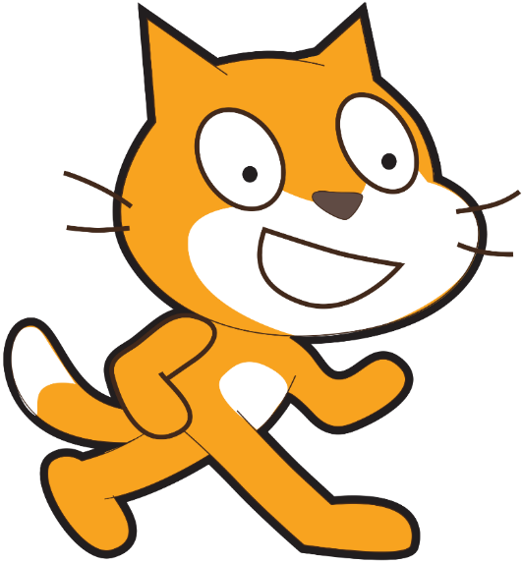
Розв’язування задач, які передбачають програмне опрацювання події. Практична робота 6
За новою програмою 2017 року
Урок 25

Slide 2
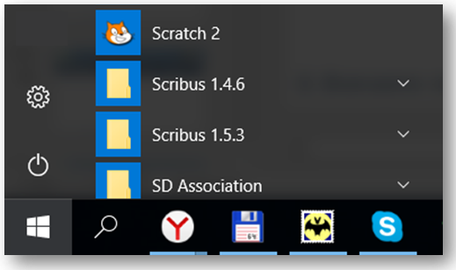
Повторення
Розділ 3 § 17
Встановлене на комп'ютері середовище Scratch 2 можна завантажувати з:
Головного меню
За допомогою значка на Робочому столі

Slide 3
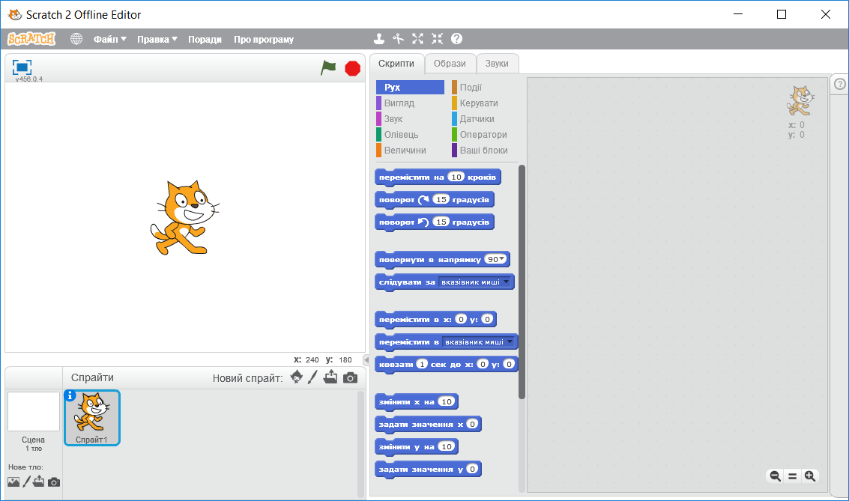
Вікно Scratch 2
Розділ 3 § 17
Меню
Кнопки управління вікном
Рядок заголовка
Групи команд
Виконавець
Контейнер команд виділеної групи
Сцена
Список об’єктів
Область складання програми

Slide 4
Що таке подія?
Розділ 3 § 19
Подія — це дія, яка опрацьовується програмою за допомогою певних команд.
Комп'ютерні події можуть відбуватись автоматично або за участі користувача. Події виникають при виконанні користувачем певних дій, наприклад,
натисканні клавіш на клавіатурі
клацанні мишею на об'єкті тощо
Деякі події виникають відповідно до таймера, як, наприклад, перезапуск системи.

Slide 5
Які події можна реалізувати в середовищі Скретч?
Розділ 3 § 19
Об'єкти в середовищі Скретч можуть реагувати на події. Ці події можуть бути пов'язані із:
самим середовищем
кнопками клавіатури
кнопками миші

Slide 6
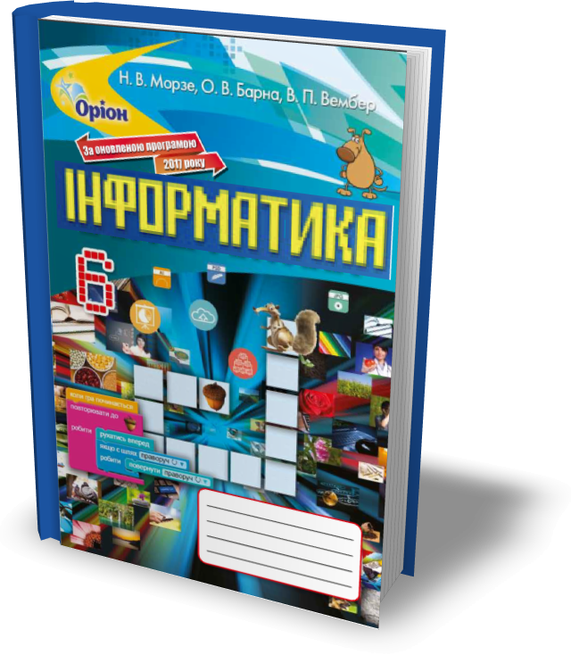
Домашнє завдання
Розділ 3 § 20
Проаналізувати
§ 20 ст. 168-172

Slide 7
Дякую за увагу!
За новою програмою 2017 року
Урок 25

